Slide 1
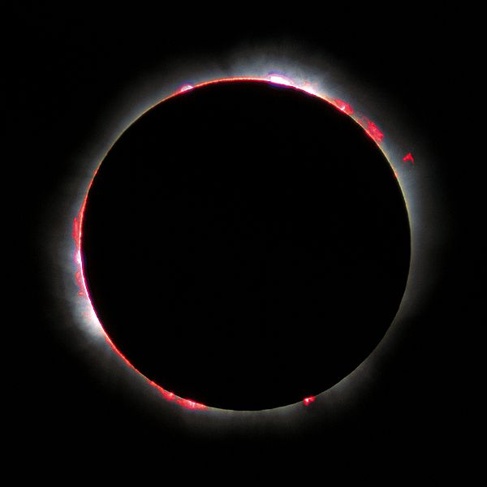
Затемнення

Slide 2
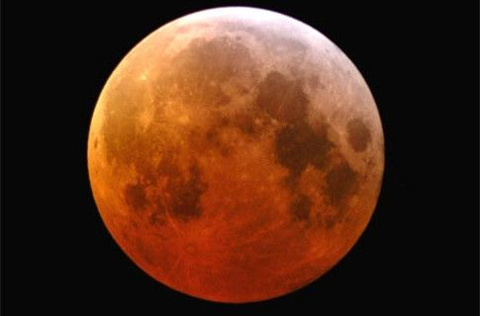
Затемнення
Зате́мнення (також затьма́рення) — явище, коли одне небесне тіло тимчасово закриває світло від іншого небесного тіла. Можливі варіанти, коли небесне тіло закриває світило від спостерігача (Сонячне затемнення, затемнення у системах подвійних зір тощо) або спостерігається перебування одного небесного тіла в тіні іншого: Місячне затемнення, затемнення супутників планет (в останньому разі розташування світила щодо спостерігача не має значення).

Slide 3
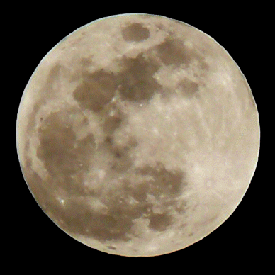
Місячне затемнення

Slide 4
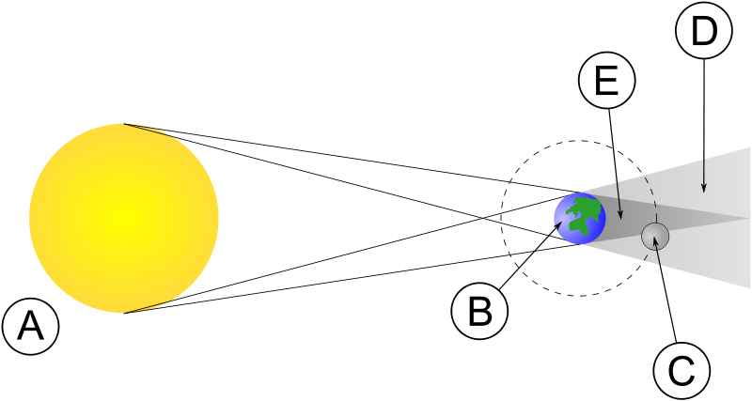
Розташування небесних тіл під час затемнення. A — Сонце; B — Земля; C — Місяць; D — Напівтінь; E — Повна тінь

Slide 5
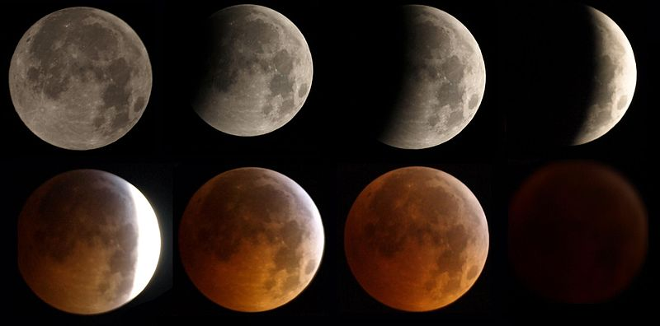
Мі́сячне зате́мнення — астрономічне явище, яке відбувається, коли Земля перебуває між Сонцем і Місяцем і Місяць потрапляє в тінь чи напівтінь Землі.

Slide 6
Класифікація
Для розуміння різниці між повним і частковим затемненням Місяця слід розуміти поняття повної тіні та напівтіні.
Тінь — геометричне місце точок, в яких Сонце повністю закрито Землею (тобто, його зовсім не видно).
Напівтінь — геометричне місце точок, в яких лише частина Сонця закрита, а іншу частину видно.
Якщо Місяць потрапляє у тінь Землі повністю, сонячне проміння упродовж певного часу взагалі не потрапляє безпосередньо до його поверхні. Відбувається повне затемнення Місяця. Під час такого затемнення поверхня Місяця стає темно-червоною, але Місяць не зникає повністю. Темно-червоне забарвлення зумовлене слабким світлом, яке розсіюється крізь атмосферу Землі.
Коли ж у тінь потрапляє лише частина Місяця, настаєчасткове затемнення.

Slide 7
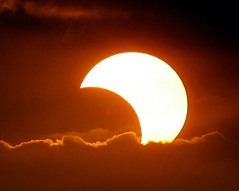
Напівтіньове затемнення
Навколо конуса тіні Землі є ділянка простору, у якій Земля закриває Сонце лише частково (півтінь). Якщо Місяць проходить ділянку півтіні, але не входить у тінь, відбувається напівтіньове затемнення. Яскравість Місяця дещо зменшується, але таке зменшення неозброєним оком непомітне й фіксується лише приладами. Лише коли Місяць у напівтіньовому затемненні проходить поблизу конуса повної тіні, на ясному небі можна помітити деяке потемніння з одного боку місячного диска.

Slide 8
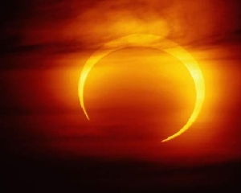
Повне затемнення
Місячне затемнення спостерігається на половині території Землі (там, де на час затемнення ніч). Вид затіненого Місяця з будь-якої точки спостереження однаковий. Повна фаза місячного затемнення може тривати більше півтори годин.
Під час затемнення (навіть повного) Місяць не зникає повністю, а стає темно-червоним. Цей факт пояснюється тим, що Місяць, навіть у фазі повного затемнення, залишається освітленим. Сонячні промені, що проходять дотично до земної поверхні, розсіюються в атмосфері Землі і внаслідок цього розсіювання частково досягають Місяця. Оскільки земна атмосфера найпрозоріша для променів червоної частини спектру, переважно саме ці промені сягають поверхні Місяця під час затемнення, що й пояснює зміну кольору місячного диска.

Slide 9
Сонячне затемнення
Затемнення Сонця відбувається, коли Місяць знаходиться між Сонцем і Землею і тим самим затьмарює сонячне світло.

Slide 10
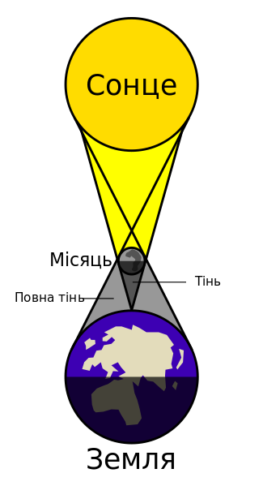

Slide 11
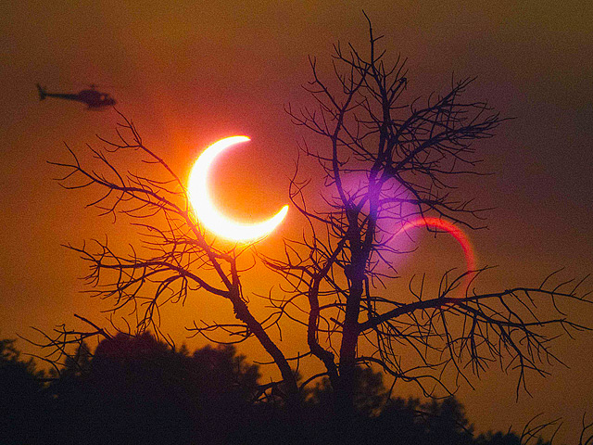
Види затемнень Сонця
Часткове затемнення — відбувається тоді, коли спостерігач не знаходиться достатньо близько до лінії, що з'єднує Сонце і Місяць, щоб потрапити в повну тінь від Місяця, потрапляючи лише в напівтінь.

Slide 12
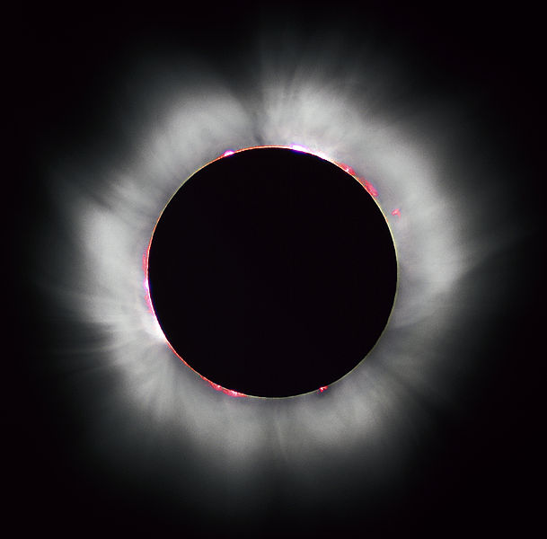
Повне затемнення
Повне затемнення — відбувається тоді, коли спостерігач знаходиться в тіні Місяця. В цьому випадку можна спостерігати сонячну корону. Це можливо завдяки тому, що видимі кутові розміри Місяця лише трохи більші за кутові розміри Сонця і у випадку повного затемнення, Місяць затьмарює повністю диск Сонця, але не затьмарює корони.

Slide 13
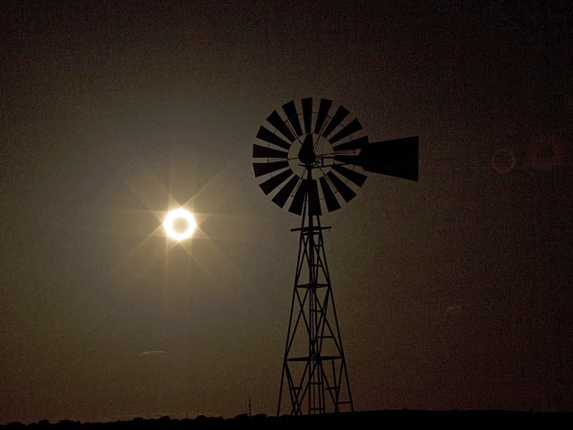
Кільцеподібне затемнення
Відбувається тоді, коли, як і у випадку повного затемнення, спостерігач знаходиться дуже близько до лінії, що з'єднує Сонце і Місяць. На відміну, однак, від повного затемнення, у випадку кільцеподібного затемнення кутові розміри Місяця є меншими за кутові розміри Сонця. Це відбувається, коли затемнення припадає на час, коли Місяць знаходиться поблизу апогею своєї орбіти, або на далекій віддалі від Землі.

Slide 14
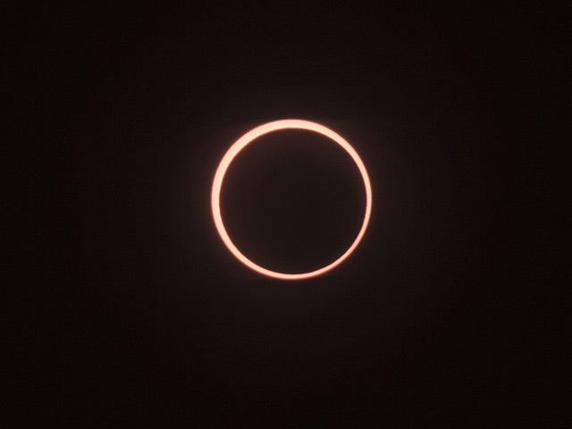
Кільцеподібне-повним затемненням
Називається затемнення, яке в певних місцях Землі спостерігається як повне, a в інших як кільцеподібне. Тільки близько 5 % усіх затемнень є кільцеподібно-повними.

Slide 15
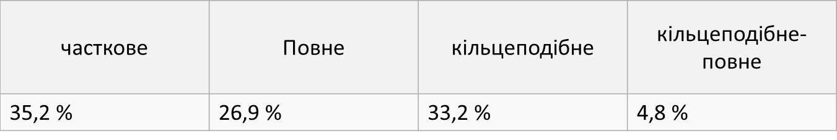
У разі центрального затемнення (повного, кільцеподібного або змішаного) спостерігач який не знаходиться, в повній місячній тіні, а перебуває у напівтіні, спостерігає лише часткове затемнення.

Slide 16
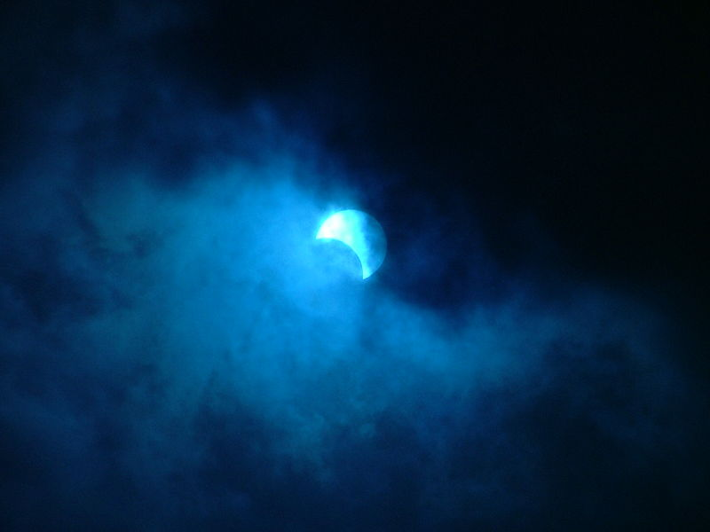

Slide 17
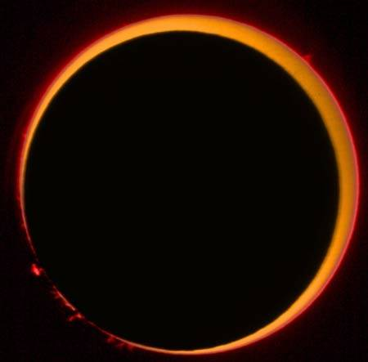
Чорний День
Непояснене явище «Чорний День» відбулося на території Північної Америки 19 травня 1780 року о 13.25 годин за місцевим часом, коли Сонце незрозуміло від чого потьмяніло в той час, коли на території Англії Місяць (за 150 градусів від Сонця) мав вигляд «як кров»
Біблія син.: Откр.6:12; Марко 13:24
«Повний тлумачний словник Вебстера»
газета «Бостон Індепендент Кроникл» від 22.05.1780

Slide 18
Роль затемнень у культурі й науці
З найдавніших часів сонячні й місячні затемнення, як і інші рідкісні астрономічні явища, такі як поява комет, сприймалися як погані події. Люди боялися затемнень, тому що вони відбуваються рідко і є незвичними й лячними явищами природи. У багатьох культурах затемнення вважали провісниками нещасть і катастроф (особливо це стосувалося місячних затемнень, мабуть, через червоний колір затіненого Місяця, що асоціювалося з кров'ю). У міфології затемнення пов'язували із боротьбою вищих сил, одна з яких намагається порушити сталий порядок у світі («погасити» або «з'їсти» Сонце, «убити» або «залити кров'ю» Місяць), а інша — зберегти його. Повір'я одних народів вимагали повної тиші й бездіяльності під час затемнень, інших, навпаки, активних чаклунських дій для допомоги «світлим силам». Якоюсь мірою таке ставлення до затемнень зберігалося аж до нових часів, попри те, що механізм затемнень було вже давно вивчено.
Разом із тим спостереження затемнень надали науці велику кількість цікавих матеріалів. У давнину спостереження затемнень допомагали вивчати небесну механіку й розібратися з будовою Сонячної системи.
Спостереження тіні Землі на Місяці дало перший «космічний» доказ факту кулястості нашої планети. Аристотель вперше звернув увагу на те, що форма земної тіні під час місячних затемнень завжди округла, що доводить кулястість Землі.

Slide 19
Важливу роль у вивченні внутрішніх планет Сонячної системи відіграли спостереження їх проходжень над сонячним диском. Так, М. Ломоносов, спостерігаючи 1761 року проходження Венери по диску Сонця, уперше (за 30 років до Шретера й Гершеля) відкрив атмосферу цієї планети (заломлення сонячних променів спостерігалося під час торкання планетою краю сонячного диску у вигляді світлого кільця).
На підставі спостережень затемнень супутників Юпітера Оле Ремер зміг вперше визначити швидкість світла (1765).
Сонячні затемнення дозволили розпочати вивчення сонячної корони, яку неможливо спостерігати з Землі в інший час.
Під час сонячних затемнень вперше було зафіксовано явище викривлення світлових променів у гравітаційному полі (1919), що стало одним з перших експериментальних доказів загальної теорії відносності.
Під час покриття Ураном зірки SAO 158687 було виявлено його кільця (1977).

Slide 20
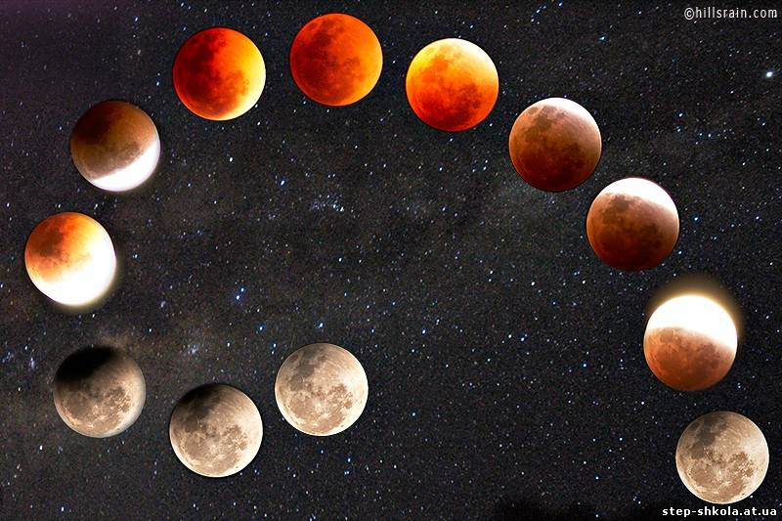
Проект виконали
Учениці 11-Б класу
Ружинської гімназії
Коноваленко Юлія
та
Махмуд Єва

